Slide 1
Impacto das redes sociais na saúde mental

Slide 2
PRoblema
1

Slide 3
Problema
Durante o desenvolvimento do projeto evidenciou-se por parte dos entrevistados a carência de informações sobre o tema Impactos das Redes Sociais na Saúde Mental. Porém, essa suposta carência estava atrelada a falta de orientação do usuário a respeito das ferramentas que estão a sua disposição para acesso da informação.

Slide 4
Objetivo
2

Slide 5
Objetivo
O objetivo do projeto é a criação de um site que possa reunir informações acerca de problemas relacionados a saúde mental, derivados de Redes Sociais, de forma informativa para que dessa forma nossos usuários possam compreender mais do assunto.

Slide 6
REQUISITOS
3

Slide 7
requisitos
Abordaremos por meio de tabelas os requisitos funcionais e não funcionais da aplicação, no qual os requisitos funcionais são referentes as funções disponibilizadas aos usuários ao longo da utilização da plataforma, e os requisitos não funcionais são para aspectos técnicos da aplicação

Slide 8
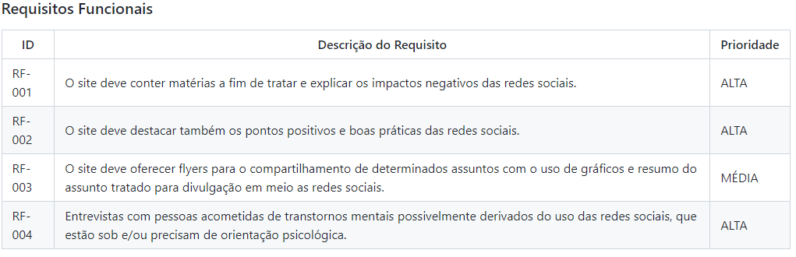
requisitos

Slide 9
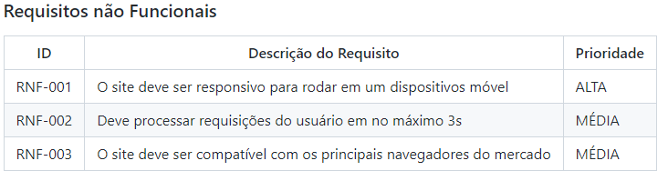
requisitos

Slide 10
Personas
4

Slide 11
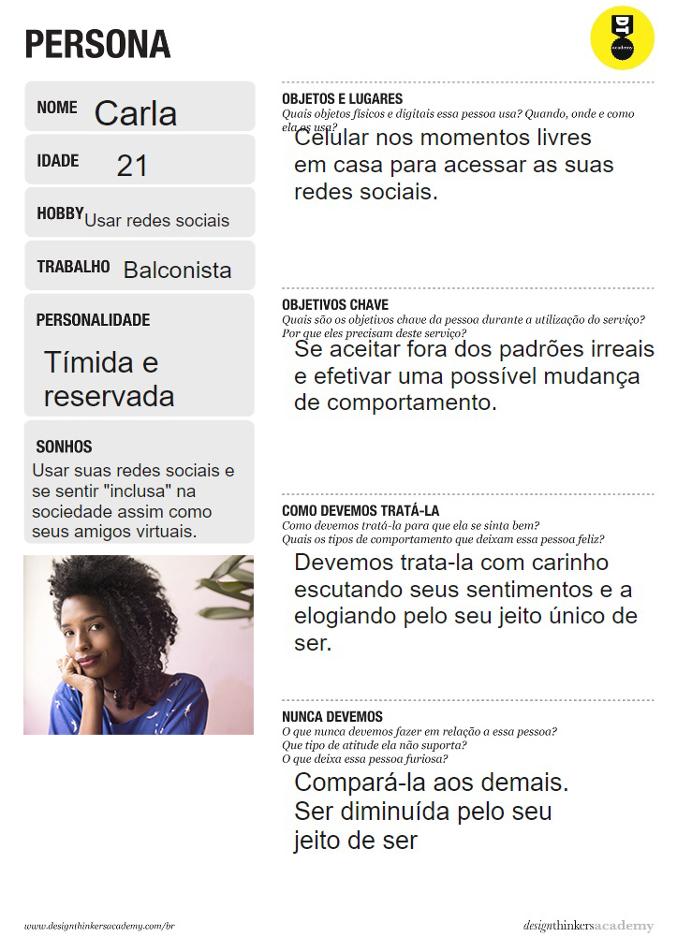
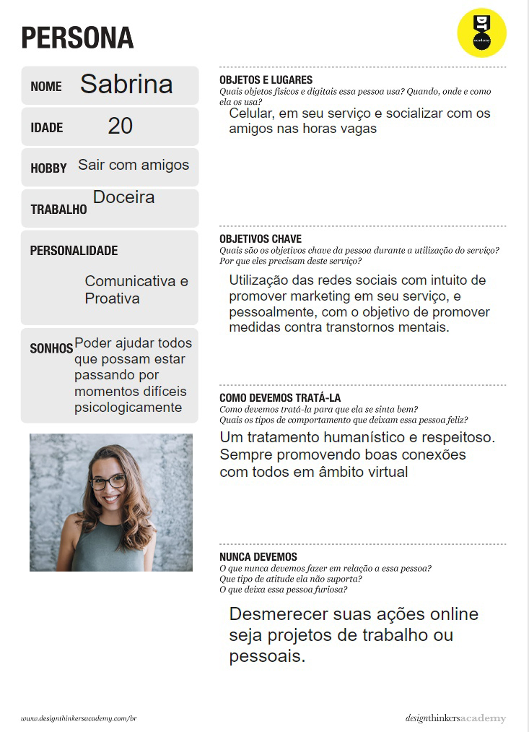
Personas

Slide 12
projeto
5

Slide 13
Projeto
Metodologia: A metodologia tem como objetivo incluir definições de ferramentas usadas pela equipe para manter o código e outros artefatos para organizar a equipe para executar as tarefas do projeto.
Ferramentas:
GitHub
Miro
Trello
Discord
Figma

Slide 14
Projeto
Divisão de papéis:
Design Thinking – Todos os integrantes
Ideação – Luís Fillipe, João Pedro e Ângelo Gabriel
Projeto de Interface – Luís Fillipe e Marcus Vinicius
Metodologias do Projeto – João Pedro e Ângelo Gabriel

Slide 15
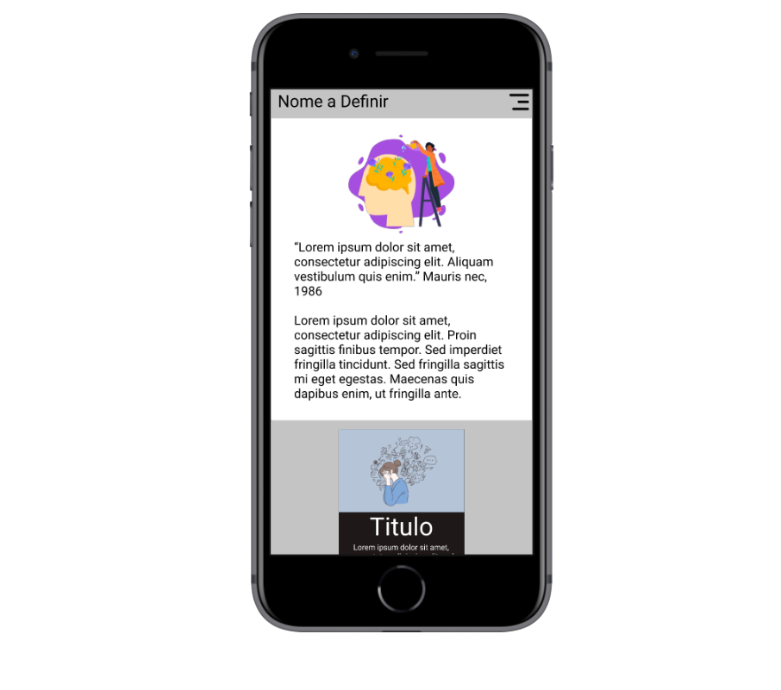
Mobile project
Exibição do site em responsividade Mobile

Slide 16
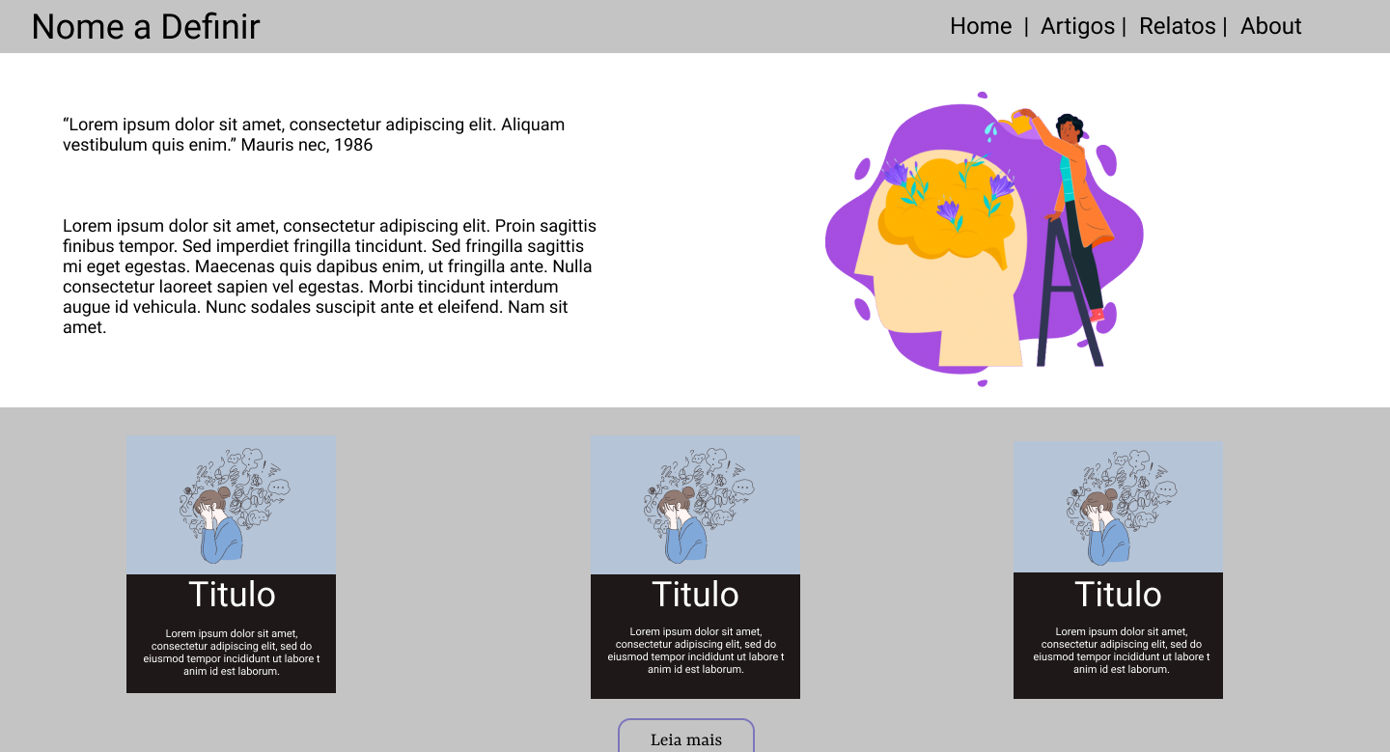
Desktop project
Exibição do site em um desktop

